Slide 1
İLERİ YAŞTA RCC TEDAVİSİ
DR. SERKAN ALTINOVA
Ankara Atatürk Eğitim ve Araştırma Hastanesi Üroloji Kliniği

Slide 2
Böbrek Tümörleri Epidemiyoloji
Tüm kanserlerin %2-3
Mortalite 1.4/100000
Böbreğin en sık solid lezyonu RCC (%90)
Pik insidans 60-70 yaş
E>K (1.5 kat)
En önemli risk faktörü sigara
EAU Guidelines 2014

Slide 3
Böbrek Tümörleri Epidemiyoloji-2
Genitoüriner maligniteler içinde en letal olanı
%25 metaztaz, %25’inde (lokalize hastalık) rekürren hastalık meydana gelir
İnsidansı %2.3/yıl artış göstermektedir
Erken teşhis artmasına rağmen, kanser spesifik mortalitede azalma olmamıştır.
Lane et al. Cancer 2010
Jemal et al. CA Cancer J Clin 2007

Slide 4
Böbrek ve Yaşlanma
Anatomik değişiklikler
Böbrek kitlesinde azalma: 30 yaşında 200-270 gr, 90 yaşında 180-200 gr (Medulla normal, kortex kitlesinde azlama)
Glomerul sayısında azalma ve 30 yaşından itibaren skleroz ve hyalinizasyon
Tubullerde atrofi ve intersitisyel fibrozis
Damar duvarlarında intimal kalınlaşma ve sklerotik değişiklikler
Tauchi et al. Gerontologia 1971
Moore et al. Anat Rec 1958
Kaplan et al. Am J Pathol 1975
Dermady et al. J Pathol 1977
Takazakura et al. Kiney Int 1972

Slide 5
Böbrek ve Yaşlanma-2
Fizyolojik değişiklikler
Renal plazma akımında azalma (30 yaşında 600ml/dk iken her 10 yılda %10 azalır)
GFH ↓
Bunlardan dolayı yaşlılarda ABY gençlerden daha fazla görülür
Sodyum ve potasyum atılımında bozukluk
Rodgers et al. Age Ageing 1990

Slide 6
Sonuç
Yaşlanma ile renal anatomik ve fonksiyonel önemli değişiklikler gelişir
Ancak bu değişiklikleri böbrek yetersizliği olarak yorumlamak doğru değildir
Değişiklikler daha çok böbreğin rezerv kapasitesinde ve adaptif değişiklik kapasitesinde azalma olarak yorumlanabilir
Bu durum co-morbid hastalıkların eşlik etmesi, çoklu ilaç kullanımı, diyet uygulamaları ile spesifik sorunlara yol açabilir

Slide 7
İleri yaş ne demek?
60 yaş, DM+, KAH+
75 yaş, komorbidite yok

Slide 9
Önemli bir ayırım!

Slide 10
EAU Guidelines on Renal Cell Carcinoma 2014

Slide 11
EAU Guidelines on Renal Cell Carcinoma 2014

Slide 13
Neden Parsiyel Nefrektomi
Renal fonksiyonlar daha iyi
KVH riski ↓
Aşırı tedavinin önlenmesi (Benign kitlelerde radikal nefrektomi)
Daha iyi hayat kalitesi
Hein Van Poppel et al. Eur Urol 2011

Slide 14
Radikal Nefrektomi Endikasyonları
Parsiyel nefrektomiye uygun olmayan lokalize böbrek tümörlü hastalara radikal nefrektomi yapılmalıdır!
EAU Guidelines on Renal Cell Carcinoma 2014
- Tümörün lokal büyümesi
Tümör lokalizasyonundan dolayı parsiyel nefrektominin teknik olarak mümkün olmaması
Hastanın genel durumunda anlamlı bozulma olması

Slide 15
Yaş önemli mi?
RCC ileri yaş hastalığıdır ve ancak %3-7 hasta 40 yaş altındadır
Multivariate analizlerde genç yaşın daha iyi prognozla ve daha uzun kansere özgü sağkalımla alakalı olduğu görülüyor
Ayrıca genç hastalarda daha erken evre, düşük nükleer grade ve daha küçük kitlelerle karşılaşıyoruz
Komai Urology 2011
Jung Urology 2009
Denzinger W J Surg Onc 2009

Slide 16
1998-2005, 7524 hasta
T1 RCC
3 subgrup, ≥75 yaş, ≥ 2 komorbidite, , ≥75 yaş ve ≥ 2 komorbidite
PN ve RN yapılan hastalarda diğer sebeplere bağlı mortalite

Slide 17
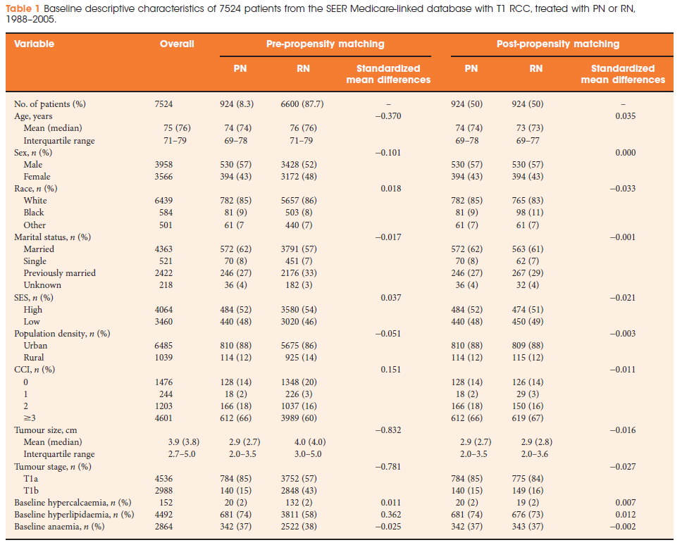

Slide 18
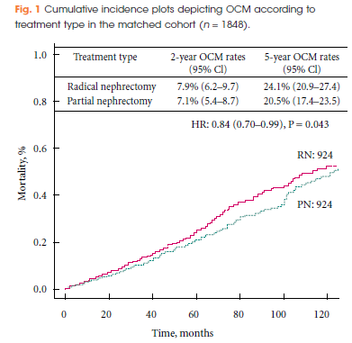
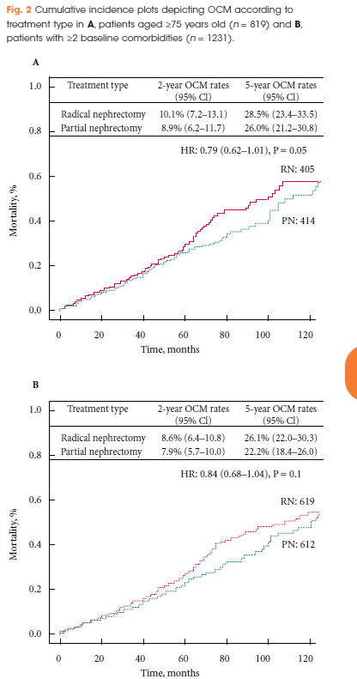
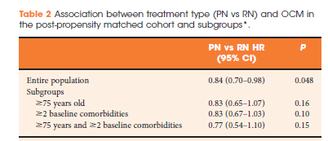

Slide 19
Cancer, 2010
537 hasta, 2000-2006
T1a ve T1b RCC, ≤7 cm
Amaç cerrahi müdahalenin aktif izleme göre sağkalıma katkısının olup olmadığını göstermek
Aktif izlem %20
PN %53
RN %27

Slide 20
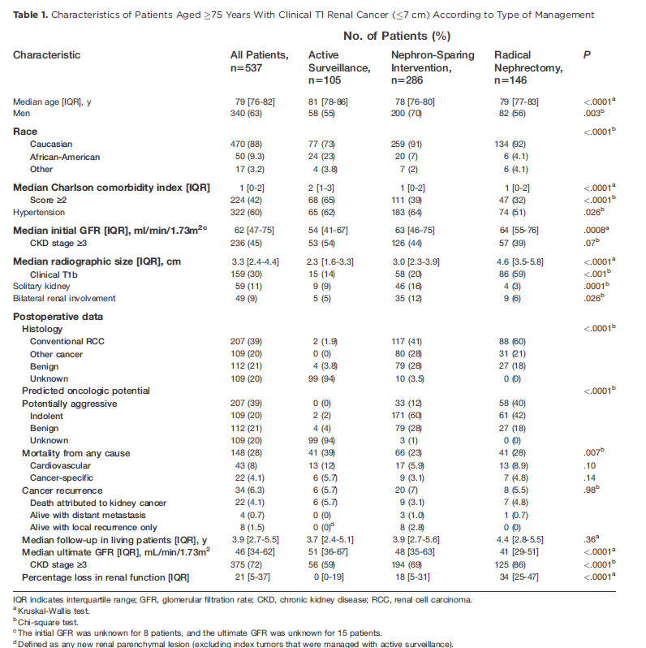

Slide 21
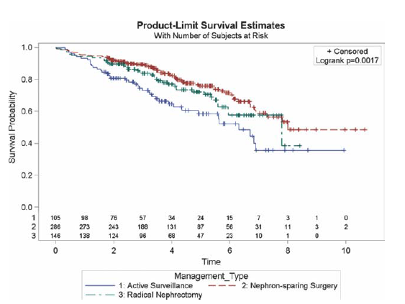
Kaplan-Meier: T1 RCC için 5 yıllık genel sağkalım
RN %72, PN %76, AS %58

Slide 22
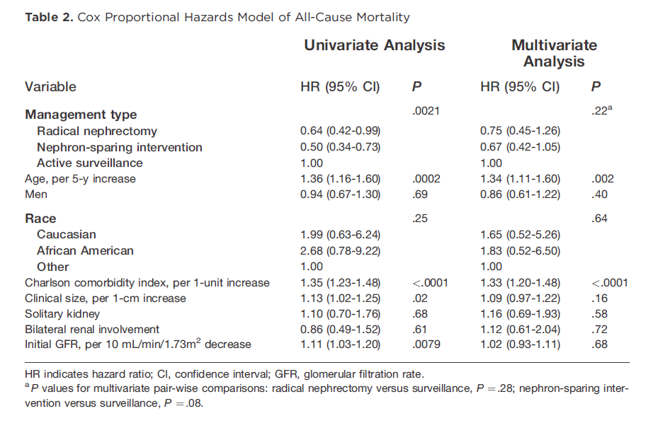
Genel sağkalım için tedavi etkinliğini belirlemede yapılan multivariate analizlerde
Yaş ve komorbidite önemli belirleyiciler
Tedavi tipi, tümör boyutu, preoperatif GFR univariate analizlerde önemli olmalarına rağmen, multivariate analizlerde (yaş ve komorbiteye uyarlanınca) önem saptanmadı

Slide 23
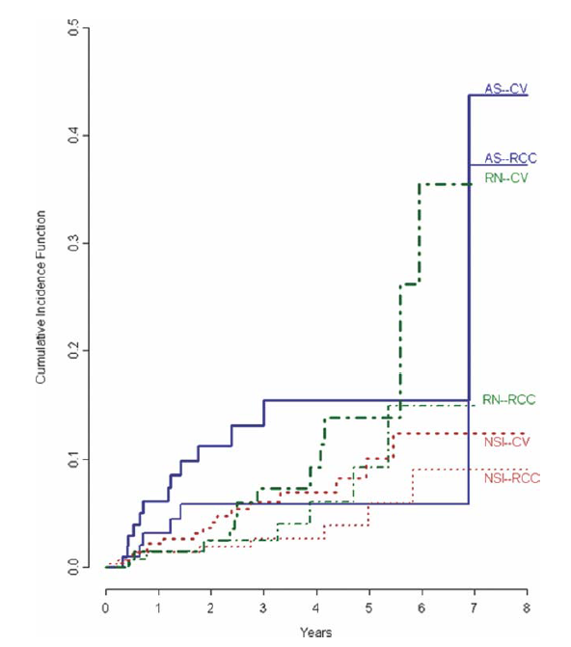
Kardiyovasküler mortalite
GFR
Charlson skoru
Tedavi tipi
Tedavi sonrası KBH:
RN %47, PN %25, AS %5
5 yıllık Kanser spesifik mortalite:
RN %9.3, PN %4, AS %5.8

Slide 24
2008
1990-2006, 1625 hasta PN ve RN
≥80 yaş 62 hasta, 17 PN ve 45 RN
55 hasta çalışmayı tamamlıyor
Takip (0.2-14.1) ort 3.1 yıl
Cerrahi öncesi ve sonrası serum kreatin sevileri:
RN 1.0→1.4 (P=0.004)
PN 1.1→1.2 (P=0.569)

Slide 25
Sdfaafaasfasfvsaxz
1999-2011, pT1N0M0
622 hasta RN, 622 hasta PN
Hastalar 65 yaş altı ve üstü olarak subgruplara ayrılmış
Genel sağkalım ve 5 yıllık KBH olmama olasılıkları hesaplanmış
5 yıllık genel sağkalım yaşlılarda PN için %94.7, RN için %91.9 (p=0.698)
Daha genç hasta grubunda bu oranlar PN için %99.7, RN için %96.3 (p=0.015)
Tüm yaşlarda böbrek fonksiyonları PN grubunda daha iyi korunmuş

Slide 26
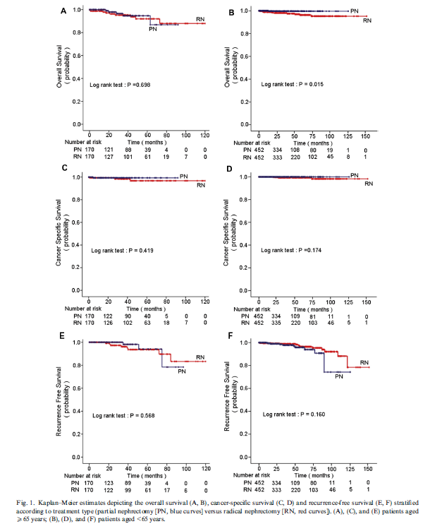

Slide 27
1998-2005, 6237 pT1a RCC,
≥ 66 yaş, PN veya RN
Tedaviyi geciktirme ≤3 ay veya >3 ay olarak ayrıldı
%10 hasta median 14 ay sonra opere edildi.
Bu hasta daha sağlıklı ve daha küçük tümöre sahipti (mediam 2.2 vs 3.0 p<0.001)
Univariate analizlerde nefrektominin geciktirilmesi daha yüksek oranda CSM ile alakalı iken, multivariate analizlerde bu saptanmadı.

Slide 28
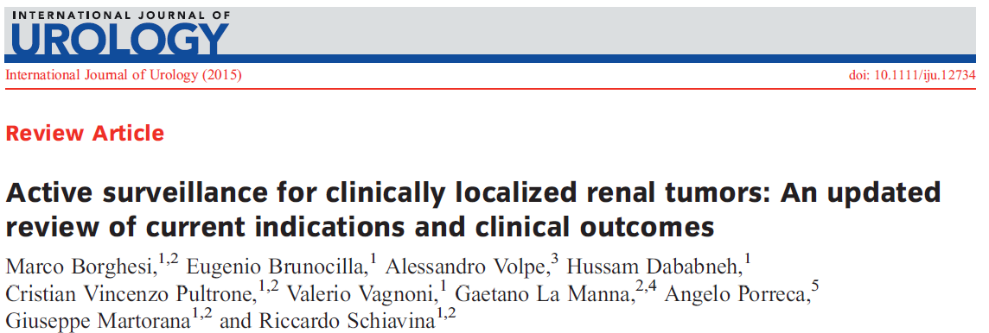

Slide 29
Sonuç
RCC esas tedavisi cerrahidir
Mümkünse nefron koruyucu cerrahi uygulanmalıdır
Genç hastalarda prognoz daha iyidir
İzlem komorbiditeleri olan küçük tümörlü yaşlı hastalarda veya büyük tümörlü yaşam beklentisi kısa olan hastalarda uygulanabilir

